Slide 1
Bellwork
¡Música Miércoles!
Me Gustas Tú -- Manu Chao 2001
https://www.youtube.com/watch?v=fGsQaqViiwU
¿Qué te gustas?
¿Es una canción buena o mala?
¿Qué hora es en Crawfordville?

Slide 2
Languages
EGO SUM PERDITUS
IO SONO PERDUTO
JE SUIS PERDU
YO SOY PERDIDO

Slide 3
INGLÉS A ESPAÑOL
UNO DOS TRES
ESPAÑOL
UNO DOS TRES
ADIOS INGLÉS

Slide 4
Artículos y sustantivos

Slide 5
Artículos y sustantivos
Página 31 número 1.
Página 33 número 5.*
Él to Ella

Slide 6
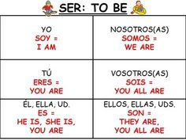
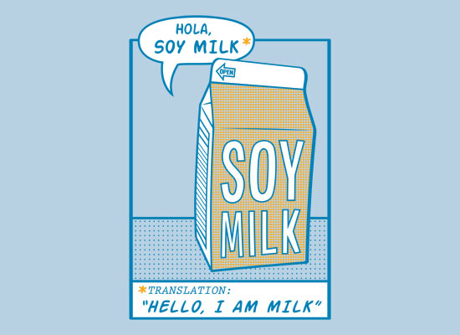
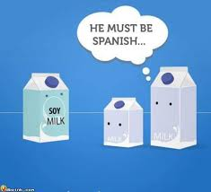
¡SER!

Slide 7
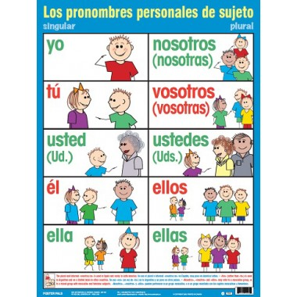
Pronombres Sujeto
https://www.youtube.com/watch?v=2uOIhdYAOTY

Slide 8
REPASO ESPAÑOL A INGLÉS
HOLA HOLA HOLA
INGLÉS

Slide 9
Focus Grades
Grades will be posted by 2:05pm. If you have an MU you need to make it up. If you have a graded assignment and I put the grade in wrong. Show me so I can fix it.

